Slide 1


VUE.JS Docente:Eric Coronel Castillo Alumna:Melissa Maria Flores Cruz

Slide 2
Introducción a Vue.js
Durante los últimos 5 años han surgido una cantidad de librerías y frameworks javascript para facilitar el desarrollo de aplicaciones para el frontend.
Entre las mas famosas se encuentra Angular.js, Ember.js, Knockout.js y recientemente React.js desarrollado por el equipo de Facebook.
Hoy quiero darte una introducción a una librería que promete mucho y que tendrá un gran auge en el 2017
Estoy hablando de Vue.js.

Slide 3
Que es Vue.js?
Vue.js es una librería javascript para construir interfaces web interactivas, la documentación dice que no es un framework por que solo se especializa en la capa de vista (VM - ViewModel).

Slide 4
Entonces es solo otro "framework" javascript?

Slide 5
Las características que considero mas sobresalientes de Vue son:
Aprenderlo es facil.
Hace el código mas fácil de escribir, de entender y de mantener.
Su sistema de data binding.
Su sistema de componentes.
Plugins increibles para hacer peticiones http, validación de formularios, router y soporte para transformadores como Browserify (vuefy) o WebPack para escribir javascript moderno.

Slide 6
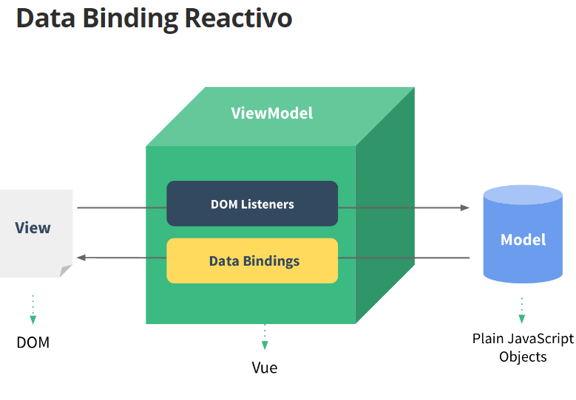
si los datos cambian, la vista cambiara también.
DATA DRIVEN VIEW

Slide 7
<input type="text" id="nombre" v-model="nombre"/>
Para lograr esta sincronización, Vue utiliza directivas que se escriben como atributos html en los elementos que necesites enlazar al vm, y cuando los datos del modelo se modifiquen, todos los elementos enlazados serán actualizados también.

Slide 8
<!DOCTYPE html>
<html lang="es">
<head>
<meta charset="UTF-8">
<title>Comanzando con Vue.js</title>
</head>
<body>
<div id="app">
<input type="text" placeholder="Escribe tu nombre" v-model="nombre" />
<span>{{ nombre }}</span>
</div>
<script src="http://cdn.jsdelivr.net/vue/1.0.8/vue.min.js"></script>
<script>
vm = new Vue({
el: '#app',
data: {
nombre: ''
}
});
</script>
</body>
</html>
Para incluirlo solo agregaremos la url del CDN en un elemento script
creando un div con el id app, de esta forma, Vue podrá encontrar el elemento y hacer toda la magia (observadores, eventos, etc) para mantener enlazados los datos con la vista, si, este markup es nuestra vista!.
creando la instancia de Vue con new Vue(), como parámetro de construcción, recibe un objeto donde puedes especificar los datos, métodos, opciones y mas.

Slide 9
En Resumen
Vue es un framework joven, recientemente se lanzo la version 1.0, un dato curioso es que parece que el creador tiene cierto gusto por las series de anime japonesas porque esta version tiene el sobrenombre Evangelion, y la version 0.12 Dragon Ball y la 0.11 Cowboy Bebop.
Pienso que la version 0.12, fue la que más retroalimentación recibió por parte de los usuarios y la que definió muchas de las nuevas características en la version 1.0.
Laracasts

